Slide 1

운영체제
07주- 프로세스 동기화

Slide 2
지난시간에…
CPU 스케줄링의 의미를 이해하고 단계와 목적
스케줄링 시 고려할 사항
준비 상태와 대기 상태에서 다중 큐
스케줄링 알고리즘의 종류와 각 방식의 장단점

Slide 3
이번시간에
프로세스 간 통신의 개념을 이해하고 종류를 파악
공유 자원 사용 시의 임계구역 문제를 알아본다.
임계구역 문제를 해결하기 위한 조건과 해결 방법을 알아본다.

Slide 4
쓰레드(Thread)
프로그램 내부의 흐름
다중 쓰레드 (Multithreads)
한 프로그램에 2개 이상의 흐름
흐름이 빠른 시간 간격으로 스위칭 된다 ⇒ 여러 맥이 동시에 실행되는 것처럼 보인다 (concurrent vs simultaneous)
예: Web browser
화면 출력하는 쓰레드 + 데이터 읽어오는 쓰레드
예: Word processor
화면 출력하는 쓰레드 + 키보드 입력 받는 쓰레드 + 철자/문법+오류 확인 쓰레드
예: 음악 연주기, 동영상 플레이어, Eclipse IDE, …

Slide 5
쓰레드(Thread)
한 프로세스에는 기본 1개의 쓰레드
단일 쓰레드 (single thread) 프로그램
한 프로세스에 여러 개의 쓰레드
다중 쓰레드 (multi-thread) 프로그램
쓰레드 구조
프로세스의 메모리 공간 공유 (code, data)
프로세스의 자원 공유 (file, i/o, …)
비공유: 개별적인 PC, SP, registers, stack
프로세스의 스위칭 vs 쓰레드의 스위칭

Slide 6
프로세스 동기화
프로세스 동기화
쓰레드 동기화
Processes
독립적인 프로세스
협력하는 프로세스
서로 데이터를 주고 받음
통신 사용
프로세스간 통신: 전자우편, 파일 전송
프로세스간 자원 공유: 메모리 상의 자료들, 데이터베이스 등
명절 기차표 예약, 대학 온라인 수강신청, 실시간 주식거래

Slide 7

프로세스 동기화
프로세스 끼리 통신할때
누가 먼저 작업???
작업 언제 끝나?
나 자원 사용 하고 싶어

Slide 8
프로세스 간 통신의 개념
프로세스 간 통신의 종류
프로세스 내부 데이터 통신
하나의 프로세스 내에 2개 이상의 스레드가 존재하는 경우의 통신
프로세스 내부의 스레드는 전역 변수나 파일을 이용하여 데이터를 주고받음

Slide 9
프로세스 간 통신의 개념
프로세스 간 통신의 종류
프로세스 간 데이터 통신
같은 컴퓨터에 있는 여러 프로세스끼리 통신하는 경우
공용 파일 또는 운영체제가 제공하는 파이프를 사용하여 통신

Slide 10
프로세스 간 통신의 개념
프로세스 간 통신의 종류
네트워크를 이용한 데이터 통신
여러 컴퓨터가 네트워크로 연결되어 있을 때 통신
소켓을 이용하여 데이터를 주고받음

Slide 11
프로세스 간 통신의 분류
통신 방향에 따른 분류
양방향 통신
데이터를 동시에 양쪽 방향으로 전송할 수 있는 구조로, 일반적인 통신은 모두 양방향 통신
프로세스 간 통신에서는 소켓 통신이 양방향 통신에 해당
반양방향 통신
데이터를 양쪽 방향으로 전송할 수 있지만 동시 전송은 불가능하고 특정 시점에 한쪽 방향으로만 전송할 수 있는 구조
반양방향 통신의 대표적인 예는 무전기

Slide 12
프로세스 간 통신의 분류
통신 방향에 따른 분류
단방향 통신
모스 신호처럼 한쪽 방향으로만 데이터를 전송할 수 있는 구조
프로세스 간통신에서는 전역 변수와 파이프가 단방향 통신에 해당

Slide 13
프로세스 간 통신의 분류
통신 구현 방식에 따른 분류
대기가 있는 통신
동기화를 지원하는 통신 방식
데이터를 받는 쪽은 데이터가 도착할 때까지 자동으로 대기 상태에 머물러 있음
대기가 없는 통신
동기화를 지원하지 않는 통신 방식
데이터를 받는 쪽은 바쁜 대기를 사용하여 데이터가 도착했는지 여부를 직접 확인

Slide 14
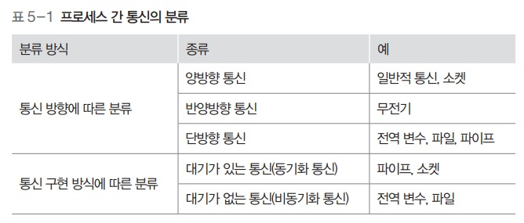
프로세스 간 통신의 분류

Slide 15
프로세스 간 통신의 종류
프로세스 간 통신 방식
데이터를 주거나 받는 쓰기 연산과 읽기 연산으로 이루어짐

Slide 16
프로세스 간 통신의 종류
전역 변수를 이용한 통신
공동으로 관리하는 메모리를 사용하여 데이터를 주고받는 것
데이터를 보내는 쪽에서는 전역 변수나 파일에 값을 쓰고, 데이터를 받는 쪽에서는 전역 변수의 값을 읽음

Slide 17
프로세스 간 통신의 종류
파일을 이용한 통신
파일 열기
open(“com.txt”, O_RDWR) : com.txt 파일을 읽기와 쓰기를 할 수 있는 형태로 준비
읽기 또는 쓰기 연산
write(fd, “Test”, 5) : fd, 즉 com.txt 파일에 Test라는 문자열을 쓰라는 뜻
read(fd, buf, 5) : fd, 즉 com.txt 파일에서 5B를 읽어 변수 buf에 저장
파일 닫기
close(fd) : fd가 가리키는 파일, 즉 com.txt 파일을 닫음
파일을 이용한 통신은 부모-자식 관계 프로세스 간 통신에 많이 사용
운영체제가 동기화 제공 않함

Slide 18
프로세스 간 통신의 종류
파이프를 이용한 통신
운영체제가 제공하는 동기화 통신 방식으로, 파일 입출력과 같이 open() 함수로 기술자를 얻고 작업을 한 후 close() 함수로 마무리
파이프로 양방향 통신을 하려면 파이프 2개 사용
파이프에 쓰기 연산을 하면 데이터가 전송되고 읽기 연산을 하면 데이터를 받음

Slide 19
프로세스 간 통신의 종류
소켓을 이용한 통신
여러 컴퓨터에 있는 프로세스끼리 통신하는 방법
통신하고자 하는 프로세스는 자신의 소켓과 상대의 소켓을 연결
시스템에 있는 프로세스가 소켓을 바인딩한 후 소켓에 쓰기 연산을 하면 데이터가 전송되고, 읽기 연산을 하면 데이터를 받게 됨

Slide 20
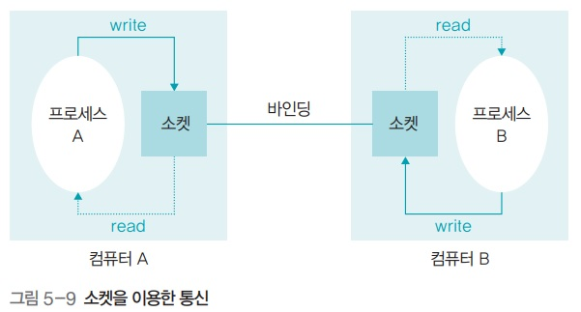
프로세스 간 통신의 종류
소켓을 매개로 한쪽의 프로세스와 반대쪽의
프로세스를
연결하는 작업

Slide 21
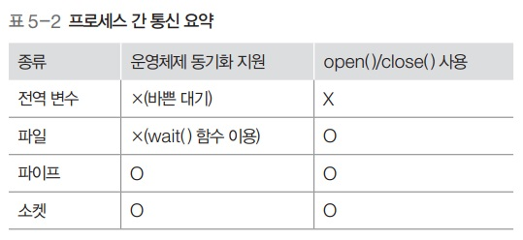
프로세스 간 통신의 종류

Slide 22
공유 자원의 접근
공유 자원
여러 프로세스가 공동으로 이용하는 변수, 메모리, 파일 등을 말함
공동으로 이용되기 때문에 누가 언제 데이터를 읽거나 쓰느냐에 따라 그 결과가 달라질 수 있음
경쟁 조건
2개 이상의 프로세스가 공유 자원을 병행적으로 읽거나 쓰는 상황
경쟁 조건이 발생하면 공유 자원 접근 순서에 따라 실행 결과가 달라질 수 있음

Slide 23
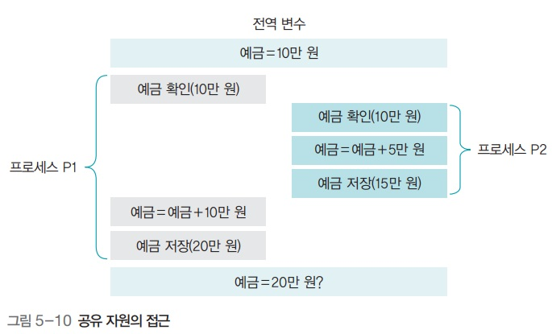
공유 자원의 접근 예

Slide 24
공유 자원의 접근 예
임계 구역
공유 자원 접근 순서에 따라 실행 결과가 달라지는 프로그램의 영역
임계구역에서는 프로세스들이 동시에 작업하면 안 됨
어떤 프로세스가 임계구역에 들어가면 다른 프로세스는 임계구역 밖에서 기다려야 하며 임계구역의 프로세스가 나와야 들어갈 수 있음

Slide 25
생산자-소비자 문제
코드 및 실행 순서에 따른 결과
생산자-소비자 문제는 생산자가 데이터를 생성하면 소비자는 그것을 소비하는 형태에서 발생하는 문제를 말한다.
생산자는 수를 증가시켜가며 물건을 채우고 소비자는 생산자를 쫓아가며 물건을 소비
생산자 코드와 소비자 코드가 동시에 실행되면 문제가 발생

Slide 26
임계구역 해결 조건
상호 배제mutual exclusion
한 프로세스가 임계구역에 들어가면 다른 프로세스는 임계구역에 들어갈 수 없는 것
한정 대기bounded waiting
어떤 프로세스도 무한 대기하지 않아야 함
진행의 융통성progress flexibility
한 프로세스가 다른 프로세스의 진행을 방해해서는 안 된다는 것

Slide 27
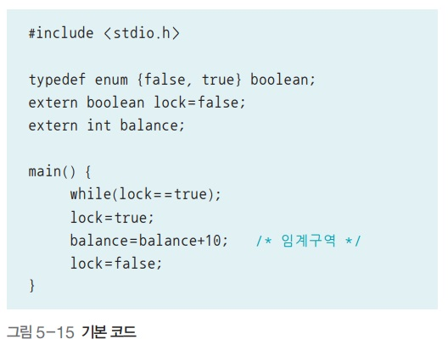
임계구역 해결 방법을 설명하기 위한 기본 코드

Slide 28
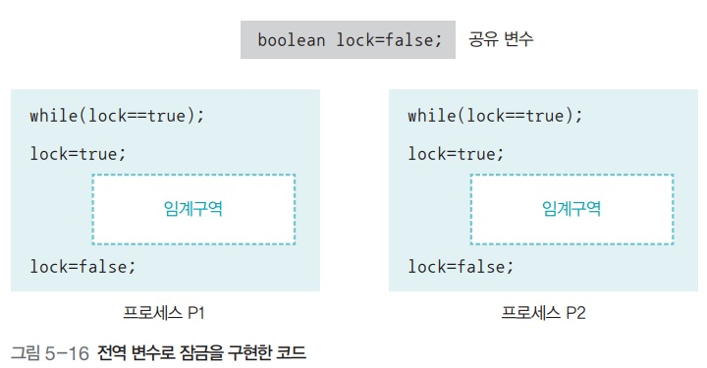
임계구역 해결 조건을 고려한 코드 설계
전역 변수로 잠금을 구현한 코드

Slide 29
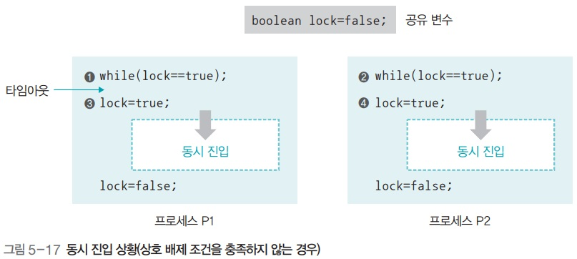
임계구역 해결 조건을 고려한 코드 설계
전역 변수로 잠금을 구현한 코드의 문제
❶ 프로세스 P1은 while(lock==true); 문을 실행
❷ 프로세스 P2는 while(lock==true); 문을 실행
❸ 프로세스 P1은 lock=true; 문을 실행하여 임계구역에 잠금을 걸고 진입
❹ 프로세스 P2도 lock=true; 문을 실행하여 임계구역에 잠금을 걸고 진입(결국 둘 다 임계 구역에 진입)

Slide 30
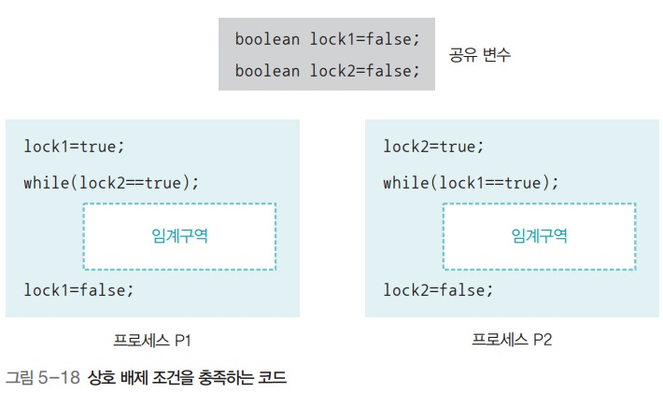
임계구역 해결 조건을 고려한 코드 설계
상호 배제 조건을 충족하는 코드

Slide 31
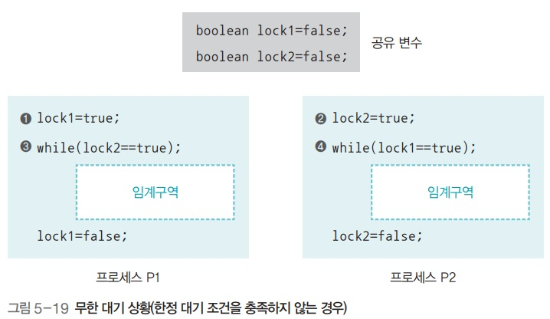
임계구역 해결 조건을 고려한 코드 설계
상호 배제 조건을 충족 하는 코드의 문제
프로세스 P1은 lock1=true; 문을 실행한 후 자신의 CPU 시간을 다 씀(타임아웃) 문맥 교환이 발생하고 프로세스 P2가 실행 상태로 바뀜
프로세스 P2도 lock2=true; 문을 실행한 후 자신의 CPU 시간을 다 씀(타임아웃) 문맥 교환이 발생하고 프로세스 P1이 실행 상태로 바뀜
프로세스 P2가 lock2=true; 문을 실행했기 때문에 프로세스 P1은 while(lock2==true); 문에서 무한 루프에 빠짐
프로세스 P1이 lock1=true; 문을 실행했기 때문에 프로세스 P2도 while(lock1 ==true); 문에서 무한 루프에 빠짐

Slide 32
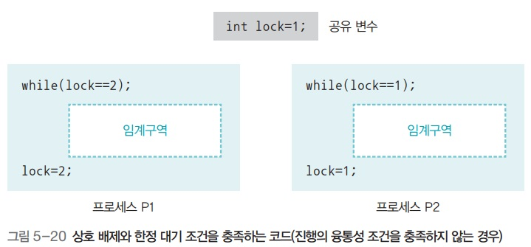
임계구역 해결 조건을 고려한 코드 설계
상호 배제와 한정 대기 조건을 충족하는 코드

Slide 33
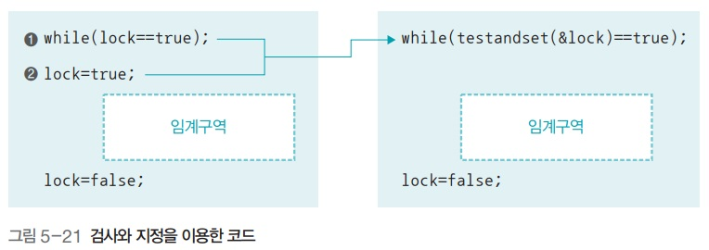
임계구역 해결 조건을 고려한 코드 설계
임계구역 문제의 하드웨어적인 해결 방법
검사와 지정^{test-and-set} 코드로 하드웨어의 지원을 받아 while(lock==true); 문과 lock=true; 문을 한꺼번에 실행
검사와 지정 코드를 이용하면 명령어 실행 중간에 타임아웃이 걸려 임계구역을 보호하지 못하는 문제가 발생하지 않음

Slide 34
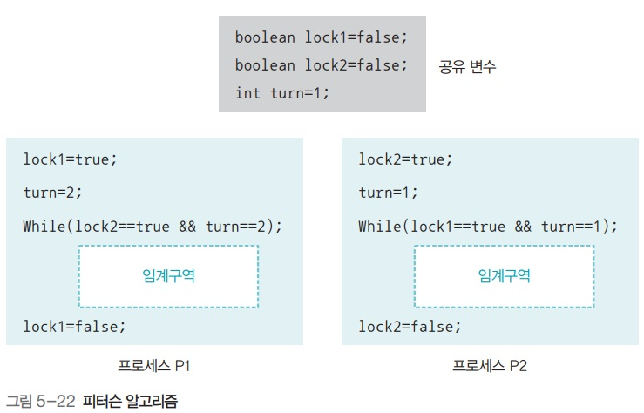
피터슨 알고리즘
피터슨 알고리즘
임계구역 해결의 세 가지 조건을 모두 만족
2개의 프로세스만 사용 가능하다는 한계가 있음

Slide 35
1. 데커의 알고리즘
데커의 알고리즘 개념
두 프로세스가 서로 통신하려고 공유 메모리를 사용하여 충돌 없이 단일 자원을 공유할 수 있도록 허용하는 것
병행 프로그래밍 상호배제 문제의 첫 번째 해결책
각 프로세스 플래그 설정 가능, 다른 프로세스 확인 후 플래그 재설정 가능
프로세스가 임계 영역에 진입하고 싶으면 플래그 설정하고 대기

Slide 36
세마포어
임계구역에 진입하기 전에 스위치를 사용 중으로 놓고 임계구역으로 들어감
이후에 도착하는 프로세스는 앞의 프로세스가 작업을 마칠 때까지 기다림
프로세스가 작업을 마치면 다음 프로세스에 임계구역을 사용하라는 동기화 신호를 보냄

Slide 37
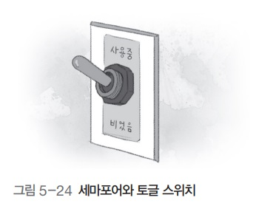
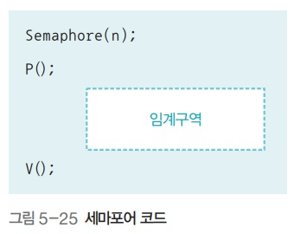

Slide 38
세마포어 내부 코드
Semaphore(n) : 전역 변수 RS를 n으로 초기화, RS에는 현재 사용 가능한 자원의 수가 저장
P() : 잠금을 수행하는 코드로 RS가 0보다 크면(사용 가능한 자원이 있으면) 1만큼 감소시키고 임계구역에 진입, 만약 RS가 0보다 작으면(사용 가능한 자원이 없으면) 0보다 커질 때까지 기다림
V() : 잠금 해제와 동기화를 같이 수행하는 코드로, RS 값을 1 증가시키고 세마포어에서 기다리는 프로세스에게 임계구역에 진입해도 좋다는 wake_up 신호를 보냄

Slide 39
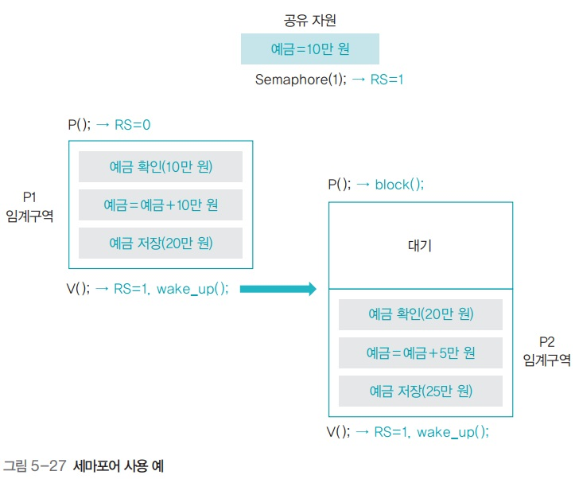
세마포어
예금 5만 원이 사라진 문제를 세마포어를 사용하여 해결한 코드

Slide 40
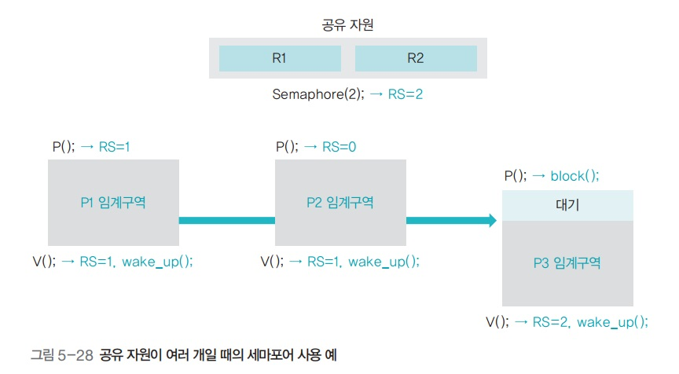
세마포어

Slide 41
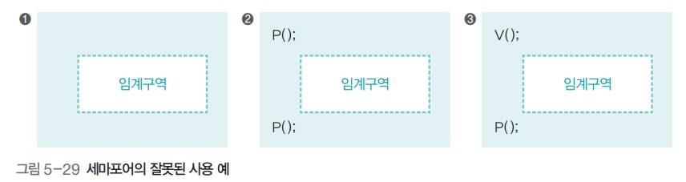
세마포어
세마포어의 잘못된 사용 예
❶ 프로세스가 세마포어를 사용하지 않고 바로 임계구역에 들어간 경우로 임계구역을 보호할 수 없음
❷ P( )를 두 번 사용하여 wake_up 신호가 발생하지 않은 경우로 프로세스 간의 동기화가 이루어지지 않아 세마포어 큐에서 대기하고 있는 프로세스들이 무한 대기에 빠짐
❸ P( )와 V( )를 반대로 사용하여 상호 배제가 보장되지 않은 경우로 임계구역을 보호할 수 없음

Slide 42
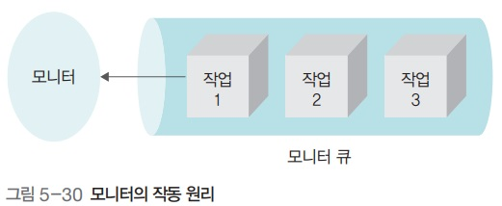
모니터
모니터^{monitor}
공유 자원을 내부적으로 숨기고 공유 자원에 접근하기 위한 인터페이스만 제공함으로써 자원을 보호하고 프로세스 간에 동기화를 시킴

Slide 43
모니터
모니터의 작동 원리
임계구역으로 지정된 변수나 자원에 접근하고자 하는 프로세스는 직접 P( )나 V( )를 사용하지 않고 모니터에 작업 요청
모니터는 요청 받은 작업을 모니터 큐에 저장한 후 순서대로 처리하고 그 결과만 해당 프로세스에 알려줌

Slide 44
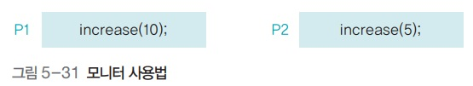
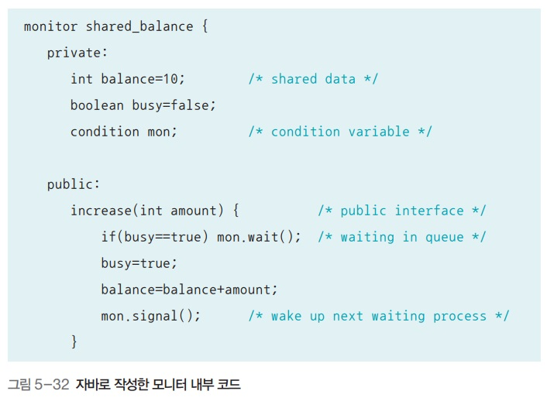
모니터
예금 5만 원이 사라진 문제를 모니터를 사용하여 해결한 코드
자바로 작성한 모니터 내부 코드

